Slide 1
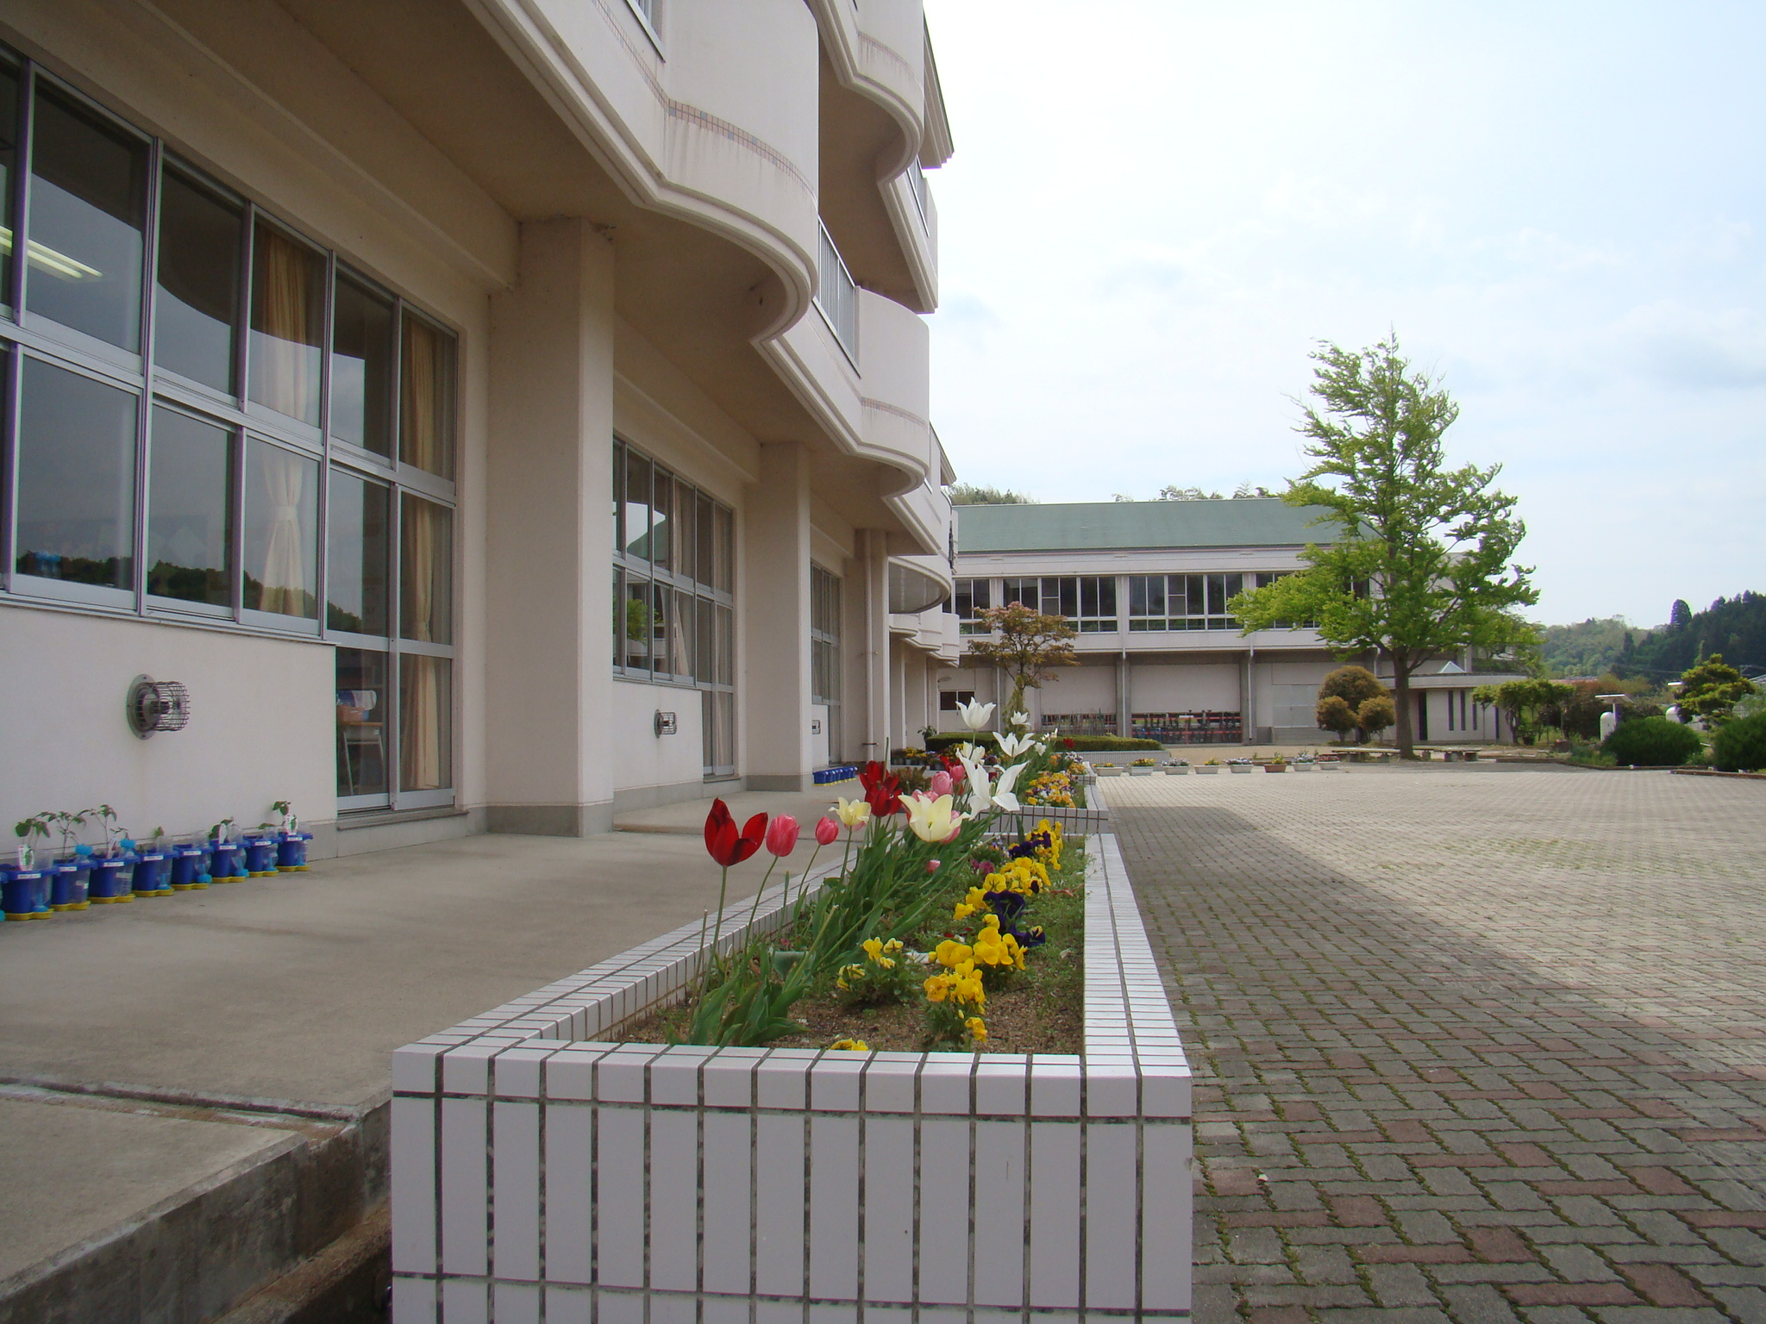
創立１４０年のあゆみ
郡山市立白岩小学校

Slide 2
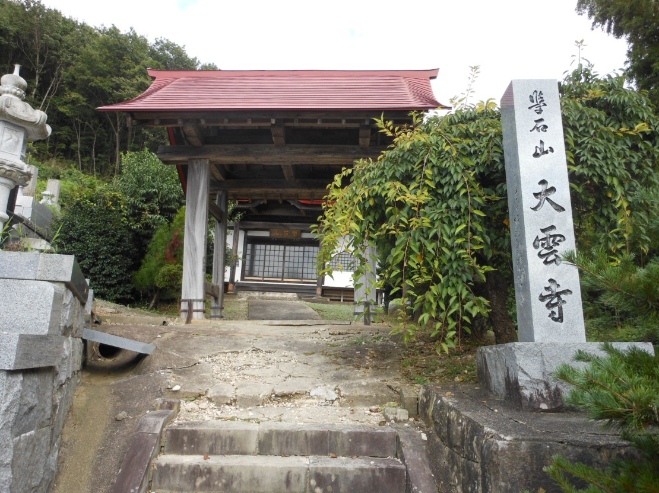
明治６年（１８７３年）９月２５日
白岩村大雲寺を仮校舎として、温知小学校（おんちしょうがっこう）の名前で開設されました。

Slide 3
なぜ、小学校が…
当時は字が読めない人や字が書けない人が少なくなかった。
自分の名前をかける人の割合（文部省年報による）
府県 | 調査年 | 調査対象 | 男 | 女 | 全体
滋賀県 | １８７７年 | ６歳以上 | ８９．２３ | ３９．３１ | ６４．１３
群馬県 | １８８０年 | ６歳以上 | ７９．１３ | ２３．４１ | ５２．００
青森県 | １８８１年 | 全住民 | ３７．３９ | ２．７１ | １９．９４
鹿児島県 | １８８４年 | ６歳以上 | ３３．４３ | ４．００ | １８．３３
岡山県 | １８８７年 | ６歳以上 | ６５．６４ | ４２．０５ | ５４．３８

Slide 4
ここで、問題です。
白岩小学校の前身、温知小学校に入学したのは、何人でしょうか。
Ａ ３０人
Ｂ １００人

Slide 5
答え
Ａ ３０人 授業料が必要だったので、入りたくても入れない人が少なくなかった。

Slide 6
むかしの卒業写真

Slide 7
２代目校舎

Slide 8
昭和３０年（１９５６年）４月１日
校章が制定された。

Slide 9
校歌がつくられました

Slide 10
３代目校舎

Slide 11
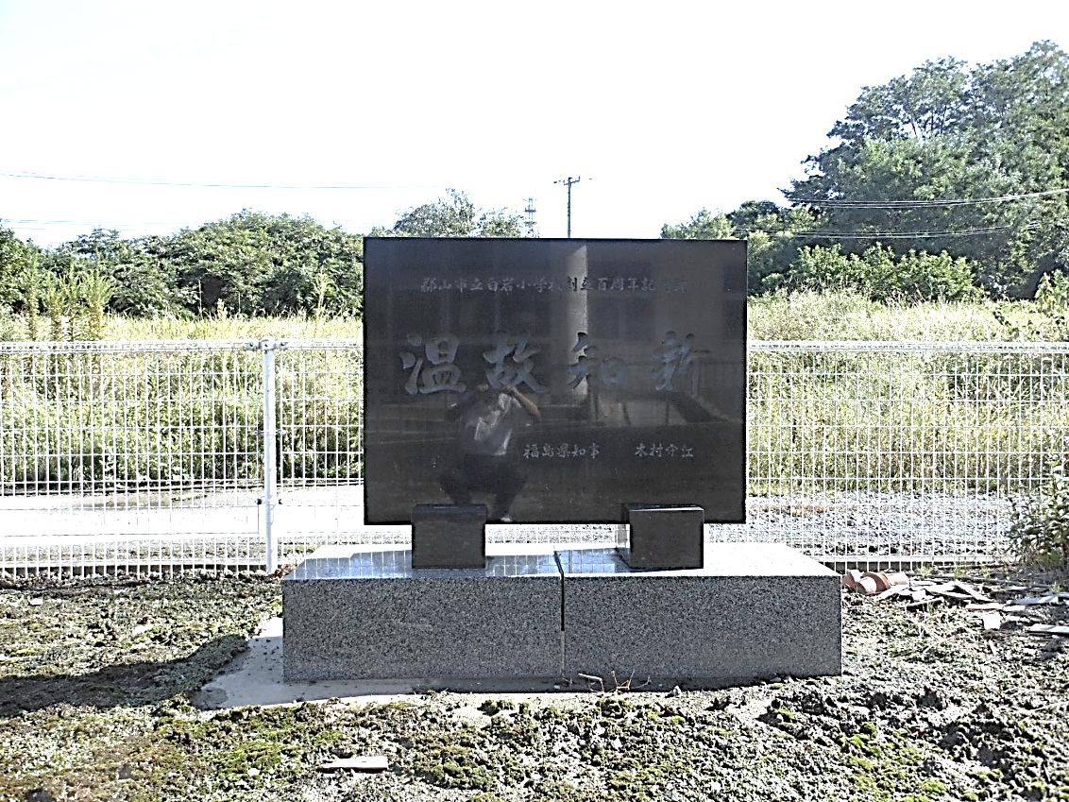
創立１００周年をむかえました
記念碑（きねんひ）が体育館のそばに立っています。

Slide 12
むかしの授業のようす

Slide 13
６年生をおくる会

Slide 14
ここで、問題です。
白岩小学校にプールができたのは、いつでしょうか。
ヒント：人間にたとえると約３０歳になります。
Ａ 昭和４５年
Ｂ 昭和５５年
Ｃ 平成５年

Slide 15
答え
Ｂ 昭和５５年 プールができる前は、水泳の授業は行わなかった。

Slide 16
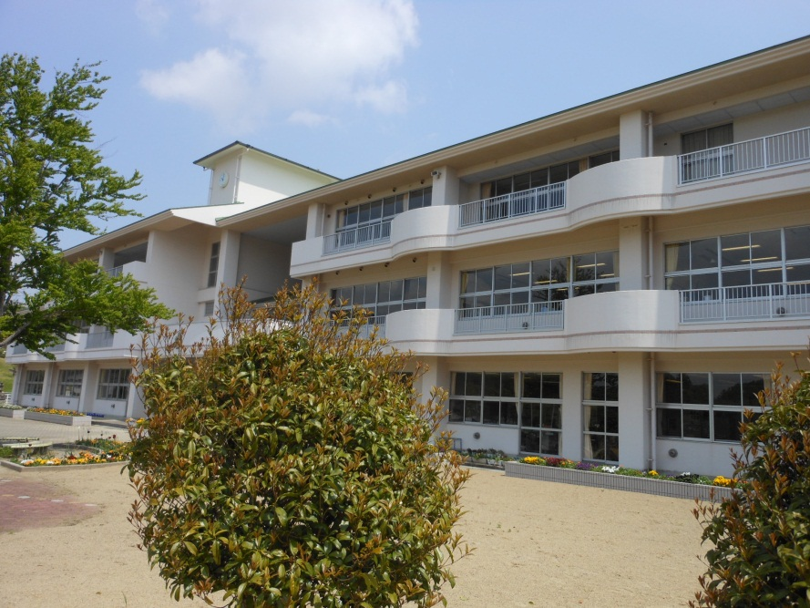
新しい校舎ができた
平成５年（１９９３年） いまの校舎ができました

Slide 17
むかしの校舎は…

Slide 18
創立１２０周年をむかえました
白岩小讃歌がつくられました

Slide 19
ここで、問題です。
白岩小学校の児童数が一番多いときは、何人だったでしょうか。
Ａ ３３３人
Ｂ ４４４人
Ｃ ５５５人

Slide 20
答え
Ｂ ４４４人 昭和２０年の児童数は、４４４人で、現在（平成２５年）の約９倍もありました。

Slide 21
児童数の変化

Slide 22
ずっと、これからも…
白岩小学校は、きょう９月２５日で１４０周年を迎えました。今日まで、ふるさとの発展を願い、多くのすぐれた人々を世の中に送り出してきました。わたしたちは、歴史と伝統をうけつぎ、白岩小学校で学んでいることにほこりとよろこびを持って進んでいきましょう。白岩小学校の歴史と伝統を作るのは、わたしたちです。
おわり

